Slide 1
Starševska pričakovanja glede otrokovega razvoja v predšolski vzgoji in varstvu: Instrument, različne paradigm in vplivi okolja
Bor Bregant
Tina Štemberger
Sonja Čotar Konrad
Karmen Drljič

Slide 2
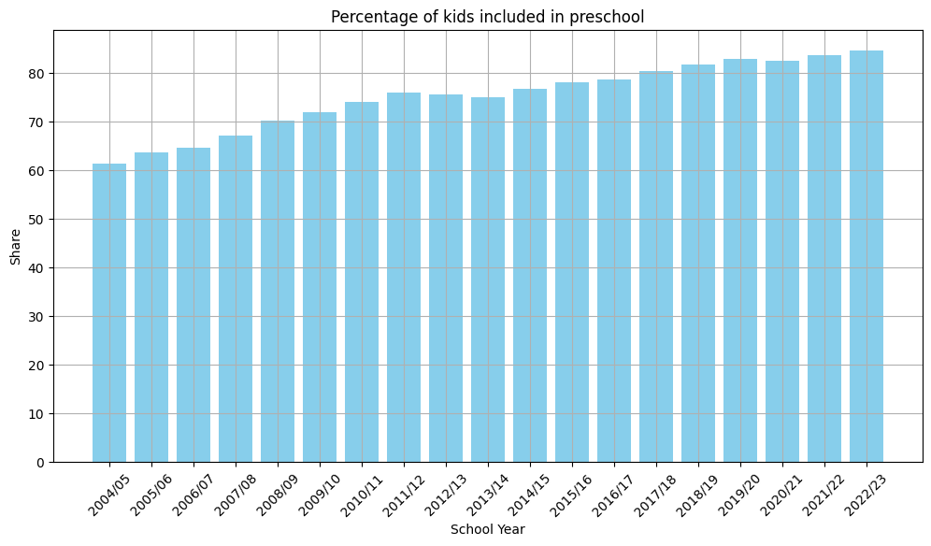
Ozadje
Vrtec pozitivno vpliva na otrokov razvoj
Notes:
Sploh pri socialno ogrozenih, short and long term effects, slovenija 93%

Slide 3
Starševska pričakovanja

Slide 4
Razvoj otroka v učnem načrtu

Slide 5
Metode
Non-experimental exploratory study
519 odgovorov od 826 anketirancev iz 28 vrtcev
Random multistage sampling. From each of the 12 statistical regions.
2022
Statistična analiza z jezikom Python

Slide 6
Instrument
Notranja konsistentnost

Slide 7
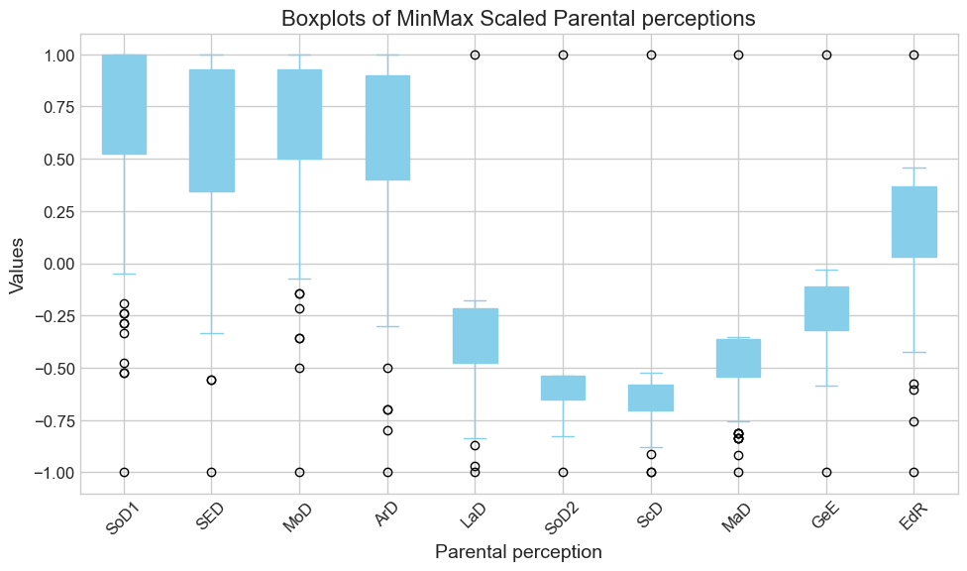
Rezultati

Slide 8
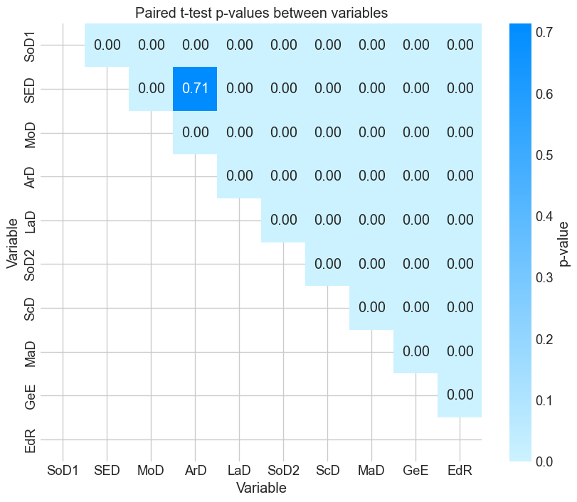
Rezultati

Slide 9
Rezultati
Vpliv | Vpliv
Velikost gospodinstva | 0.20
Status matere | 0.15
Izobrazba matere | 0.14
Izobrazba očeta | 0.12
Consecutive kid (Labeled »Order«) | 0.12
Jezik | 0.10
Spol otroka | 0.09
Spol starša | 0.05
Status očeta | 0.04

Slide 10
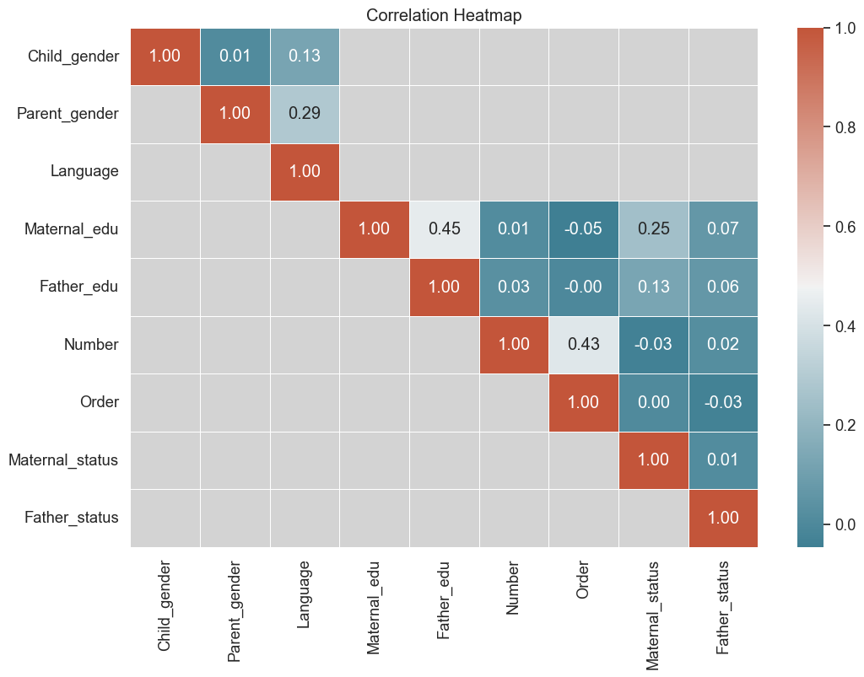

Slide 11
Diskusija

